Slide 1
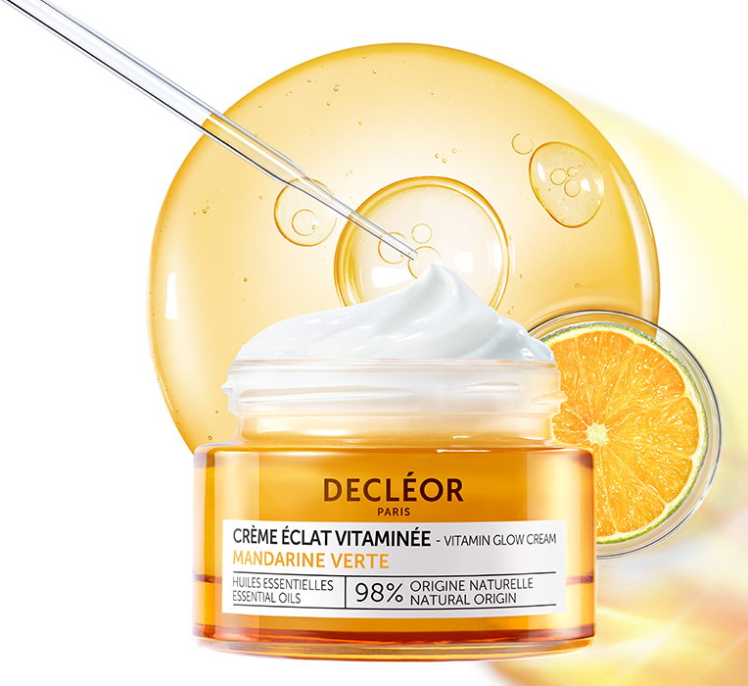
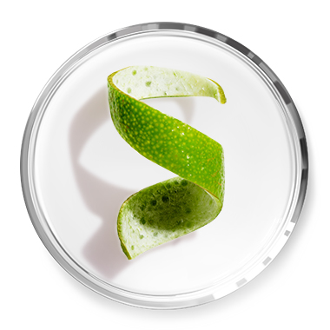
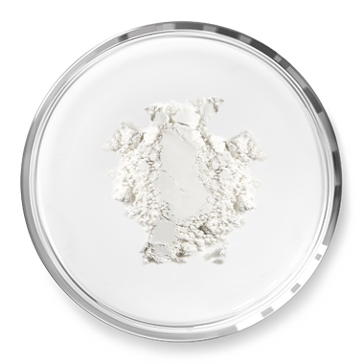
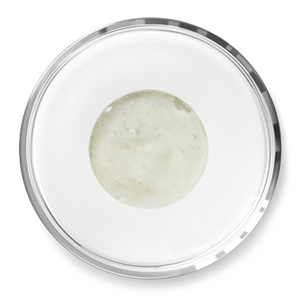
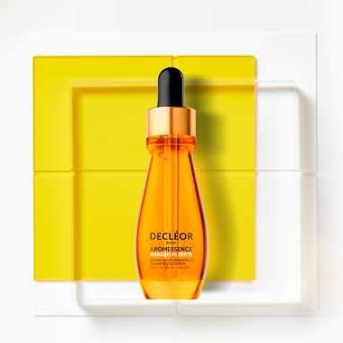
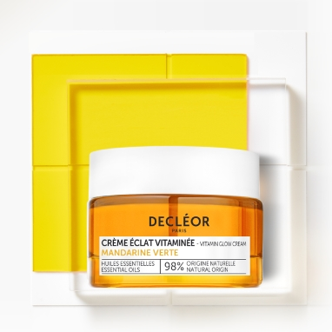
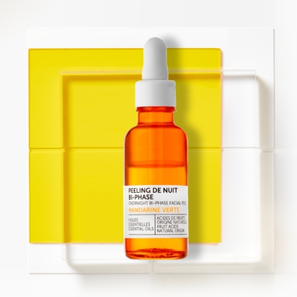
DÉCOUVREZ NOTRE INNOVATION ANTIOXYDANTE
À L’HUILE ESSENTIELLE DE MANDARINE VERTE
NOUVEAU
CRÈME ÉCLAT VITAMINÉE
BOOSTEZ VOTRE CORPS ET VOTRE ESPRIT
Illuminez votre journée
avec un teint plus éclatant
Découvrir maintenant
https://www.decleor.fr/fr/vos-besoins/glowing-skin-green-mandarin/creme-eclat-vitaminee-mandarine-verte.html
LA PREMIÈRE FORMULE ANTIOXYDANTE
À 98% D’ORIGINE NATURELLE
MANDARINE VERTE
EFFICACITÉ PEAU : Antioxydante
EFFICACITÉ ESPRIT : Apaisante
VITAMINE CG
EFFICACITÉ PEAU : Éclat
ACIDE HYALURONIQUE
EFFICACITÉ PEAU : Repulpant
VOTRE ROUTINE POUR UN TEINT ÉCLATANT
AVEC L’HUILE ESSENTIELLE DE MANDARINE VERTE
TRAITER
Avec l’Aromessence
Sérum – huiles essentielles
HYDRATER
Avec la Crème Éclat Vitaminée
EXFOLIIER
Avec le Peeling de Nuit Bi-Phase
Page 1

Slide 2
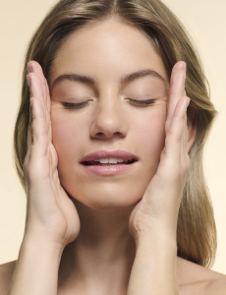
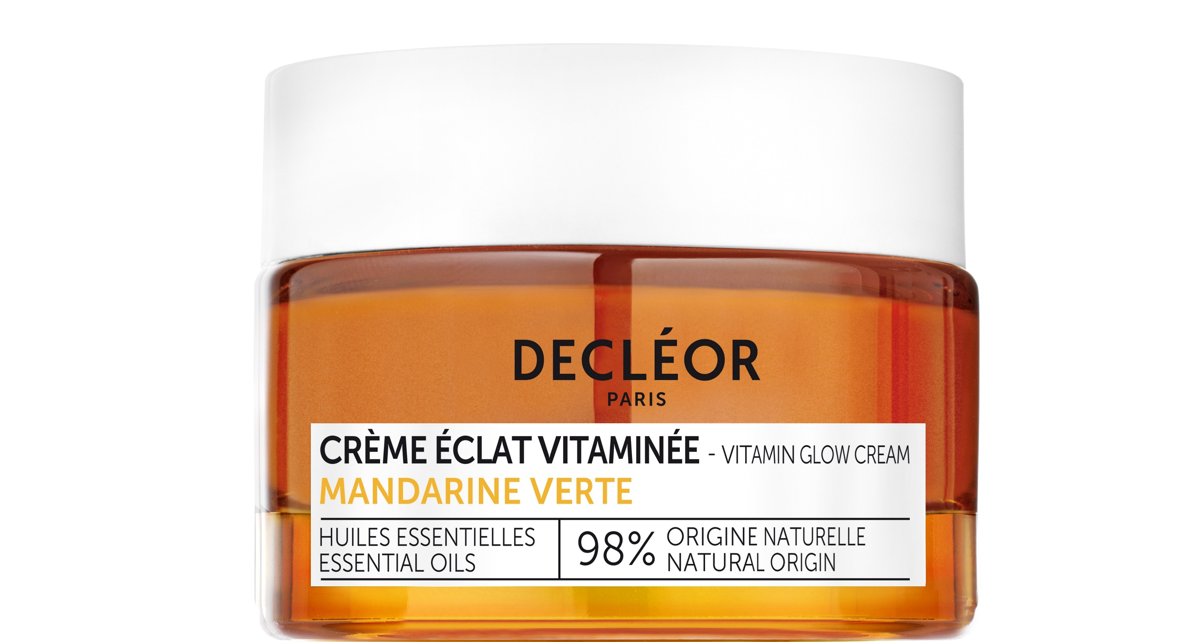
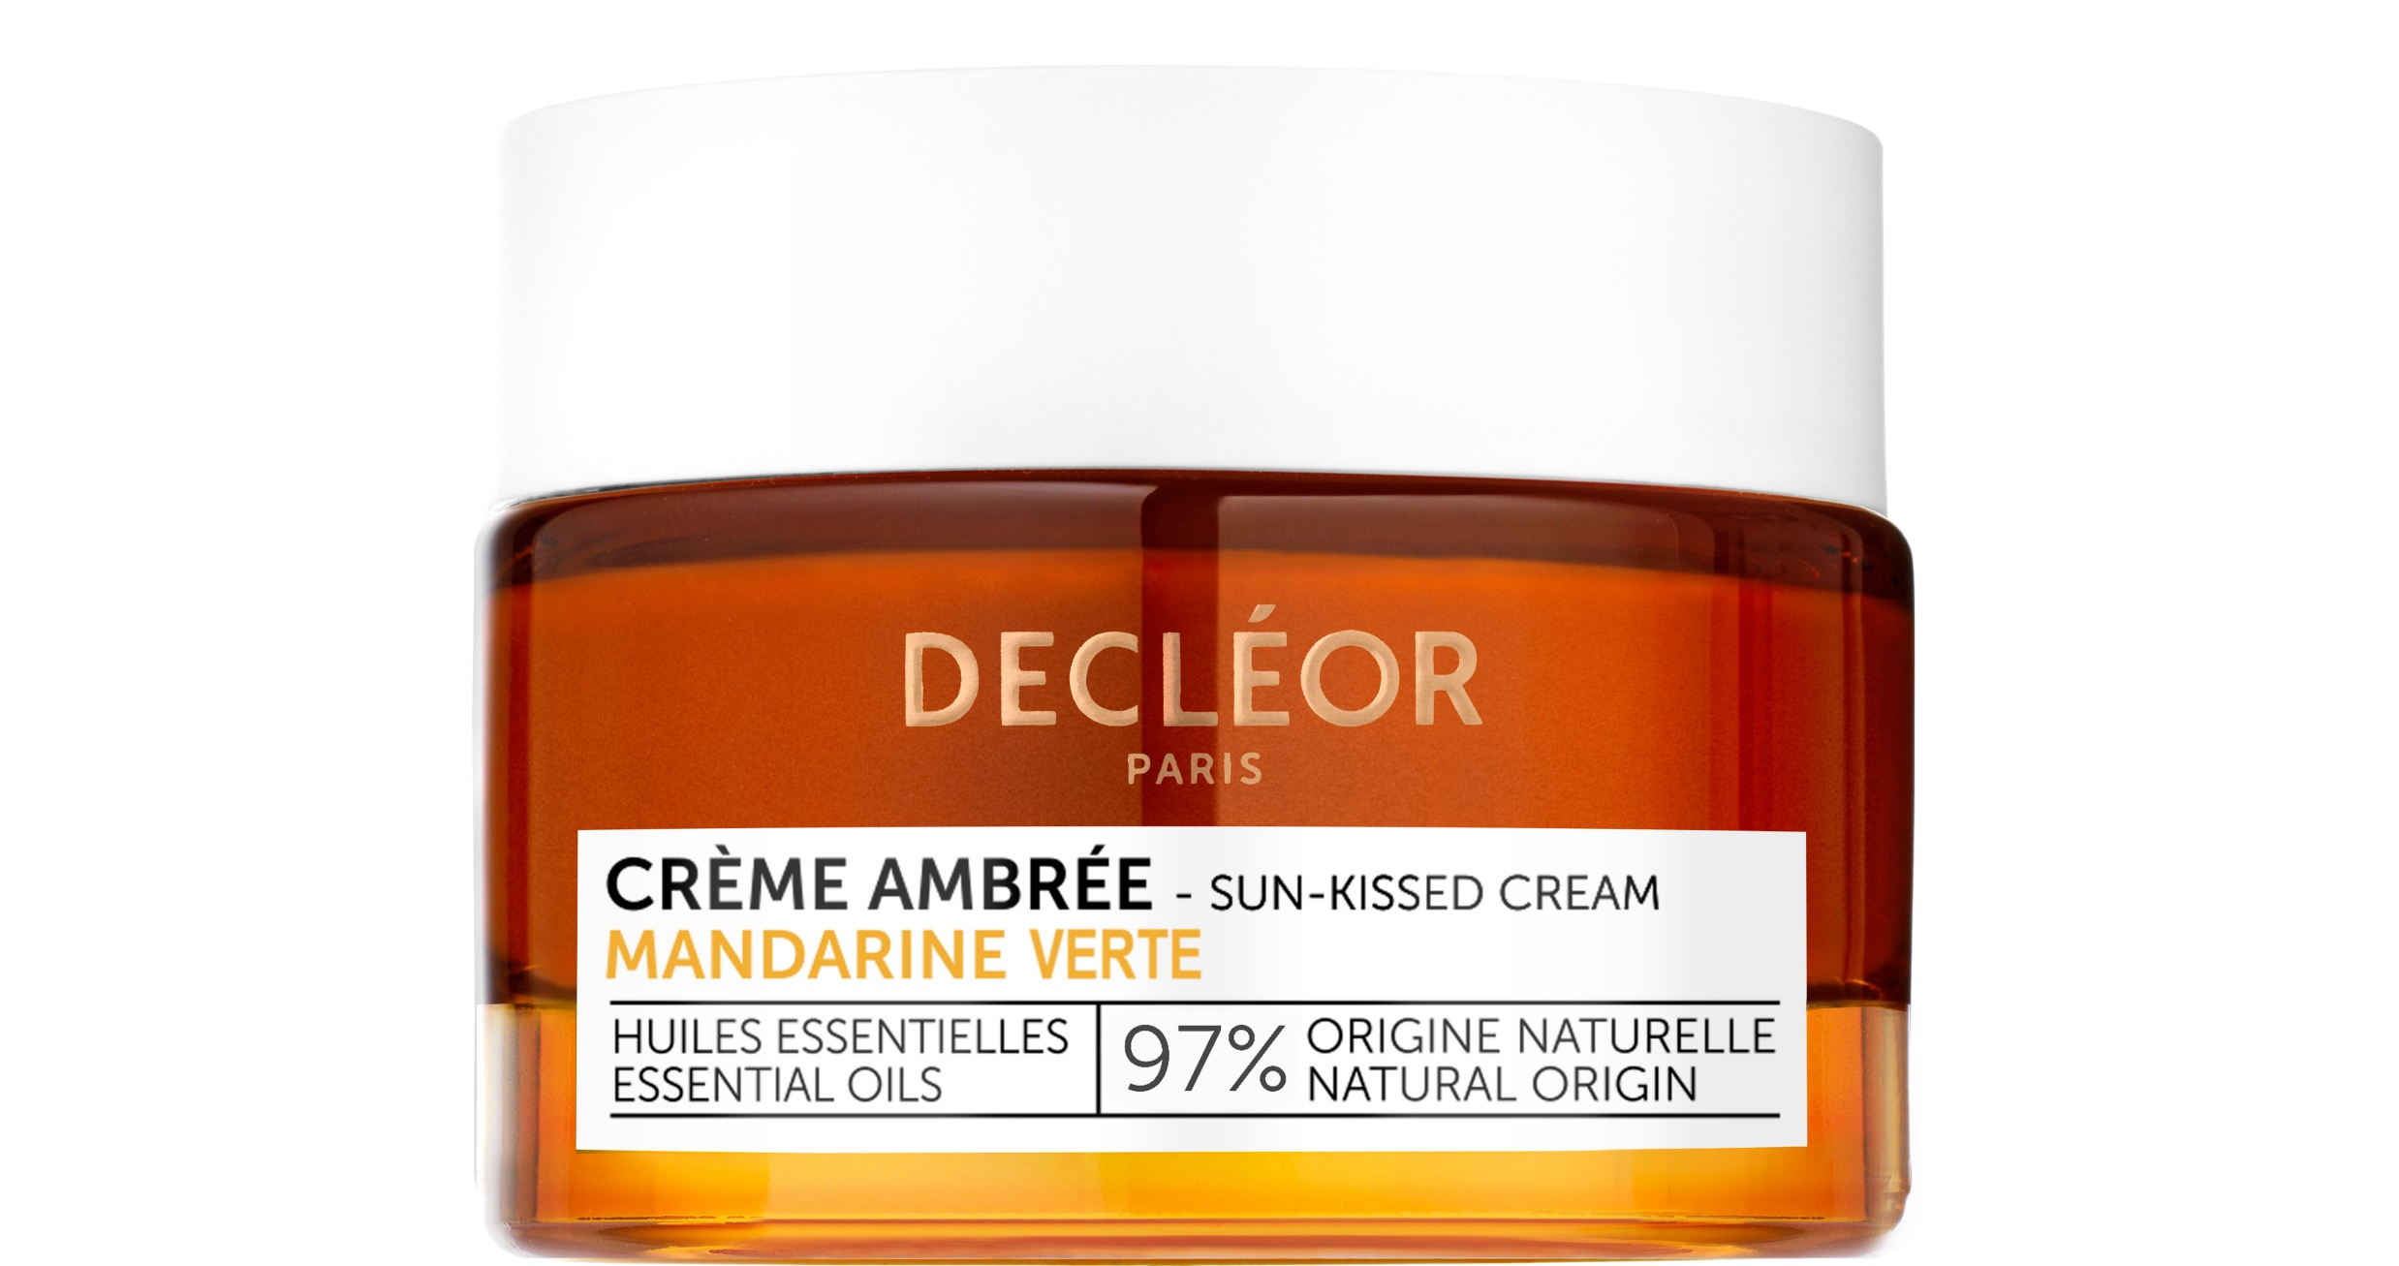
RENFORCEZ LEUR EFFICACITÉ
AVEC LE FACE WORKOUT
Essayez dès maintenant le Face Workout Decléor, un lifting manuel intensif pour
rajeunir, remodeler et sculpter votre peau
Étape 1 :
Appliquer délicatement le produit
Étape 2:
Pincez vos pommettes
REGARDER LE TUTORIEL COMPLET
https://www.decleor.fr/fr/face-workout/?gclid=Cj0KCQjwm9yJBhDTARIsABKIcGbnuBVoLSGHE_Bpp15m0tNmr6UNqgzP5ujca-tkn2eYP0G3fm53UtQaAo7eEALw_wcB
TROUVEZ VOTRE CRÈME ANTIOXYDANTE
À L’HUILE ESSENTIELLE DE MANDARINE VERTE
NOUVEAU
CRÈME ÉCLAT VITAMINÉE
+ LISSE LES RIDULES
+ REDUIT LE STRESS OXYDATIF
+ BOOSTE L’ÉCLAT
CRÈME AMBRÉE
+ AMÉLIORE LE TEINT DE LA PEAU
+ RAVIVE L’ÉCLAT
+ TEXTURE TEINTÉE
COMMANDER
COMMANDER
Page 2

